Slide 1
АО «Красный якорь»: анализ, проектирование и реализация
Кононов Тимофей Александрович
23П-1

Slide 2
Цель и задачи
Цель: Обеспечение эффективного управления производственными и бизнес-процессами завода “Красный Якорь” путем создания централизованного хранилища данных
Задачи:
Контроль качества поставок: Учет качества поставляемого сырья и материалов для гарантии соответствия стандартам.
Контроль выполнения планов: Мониторинг производственных планов, выявление и устранение отклонений.
Учет операций: Детальный учет каждой производственной операции (время, ресурсы и результаты).
Выявление и анализ брака: Анализ причин брака для улучшения качества продукции и технологических процессов.
Учет и утилизация отходов: Учет отходов производства, включая объемы, способы утилизации и затраты.

Slide 3
Предметная область Ао «красный якорь»
Предметная область завода “Красный Якорь” охватывает все аспекты производства фанеры и шпона, управление ресурсами предприятия, экономические показатели деятельности и соответствие нормативно-правовой базе.

Slide 4
Сущности бд
1.Сырьё
2.Оборудование
3.Продукция
4.Виды продукции
5.Продажи
6.Энергопотребление
7.Сотрудники
8. Клиенты
9.Заказ
10. Техника безопасности
11. Транспорт
12. Производственные цеха
13. Поставщики
14. Отходы производства

Slide 5
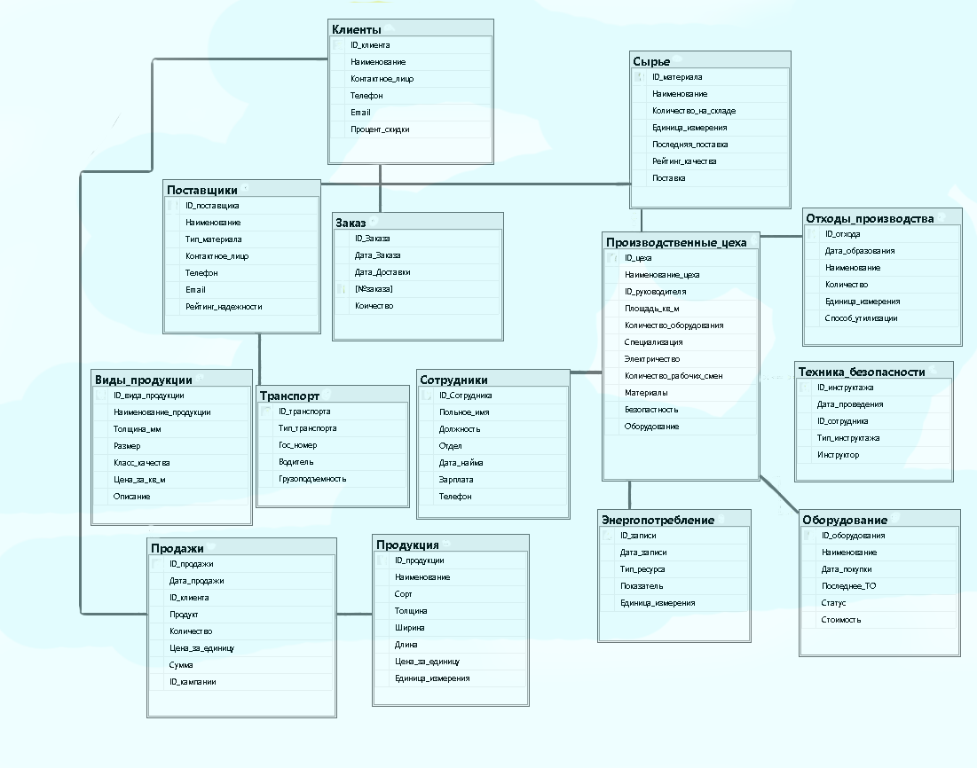
ERD диаграмма

Slide 6
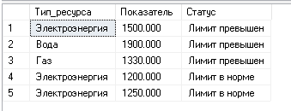
Также я написал запросы, вот пример
Запрос который выводит Тип_ресурса и Показатель. Если показатель будет превышать 1300, то в столбце Статус будет выведено: Лимит превышен. Если же в показателе меньше 1300, то в выводе будет написано – Лимит в норме

Slide 7
Заключение
База данных для АО "Красный Якорь" объединяет все этапы работы:
Производство (цеха, оборудование, процессы)
Ресурсы (сырьё, поставщики, склад)
Персонал (сотрудники, смены)
Продажи (клиенты, заказы, доставка)
Охватывает производство, ресурсы, экономику и нормативные требования для эффективного управления предприятием.

